Slide 1
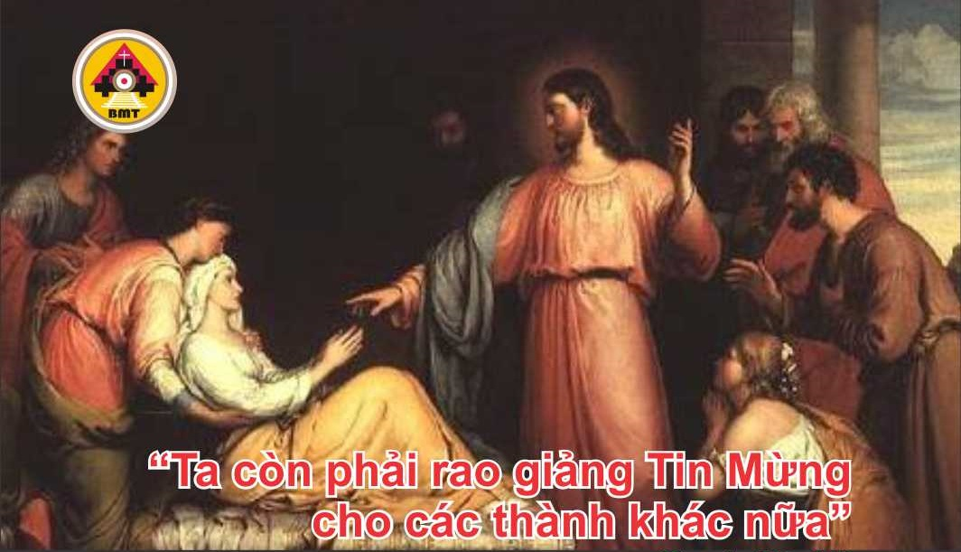

THỨ TƯ TUẦN XXII THƯỜNG NIÊN C

Slide 2

Lạy Chúa, xin thương tôi, vì tôi ân cần kêu van Chúa suốt ngày; Lạy Chúa, vì Chúa nhân hậu, khoan dung và giàu lượng từ bi đối với những ai kêu cầu Chúa.
Ca nhập lễ

Slide 3

Bài Đọc 1: Cl 1, 1-8
“Lời chân thật đã đến với anh em, như đã đến trong khắp thiên hạ”.
Khởi đầu bức thư của Thánh Phaolô Tông đồ gửi tín hữu Côlôxê.

Slide 4
Ðáp: Tôi tin cậy vào lượng từ bi Chúa tới muôn đời
Đáp Ca:
Tv 51, 10. 11

Slide 5
Alleluia, alleluia! – Ðấng Cứu Chuộc chúng ta là Ðức Giêsu Kitô, đã dùng Tin Mừng tiêu diệt sự chết, và chiếu soi sự sống. – Alleluia.

Slide 6
Phúc Âm: Lc 4, 38-44

Slide 7


Slide 8
Lạy Chúa, vĩ đại thay lòng nhân hậu Chúa, lòng nhân hậu Ngài dành để cho những ai kính sợ Ngài.
Ca hiệp lễ

Slide 9
Ca Kết Lễ

Slide 10
THỨ TƯ TUẦN XXII THƯỜNG NIÊN C

